Slide 1
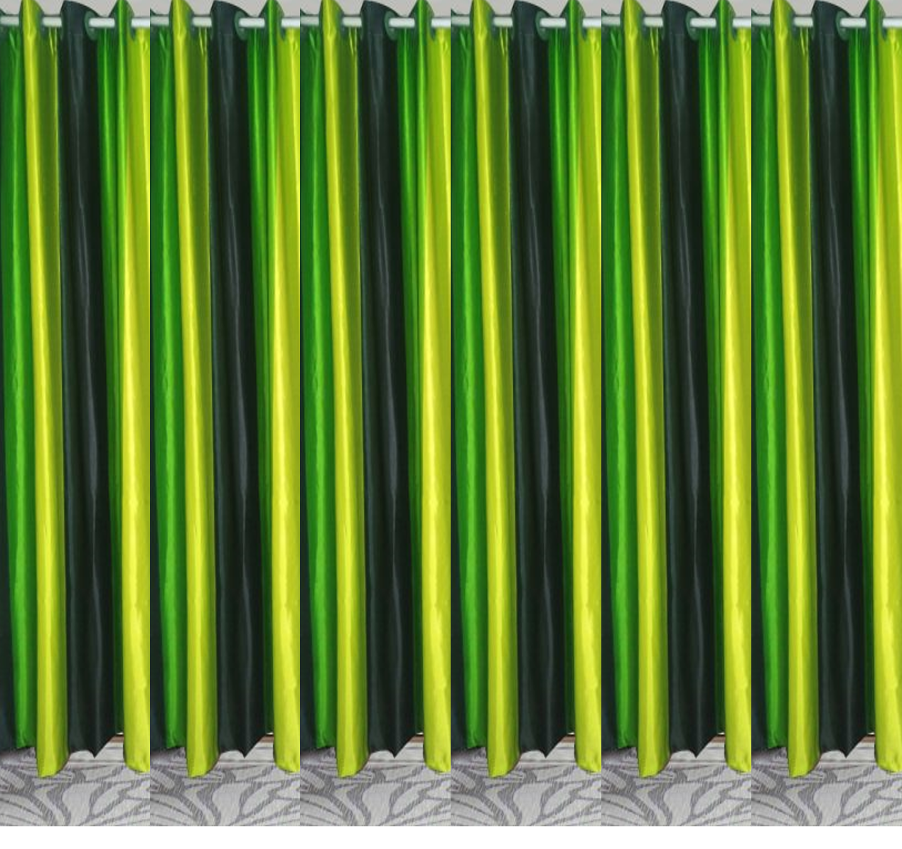
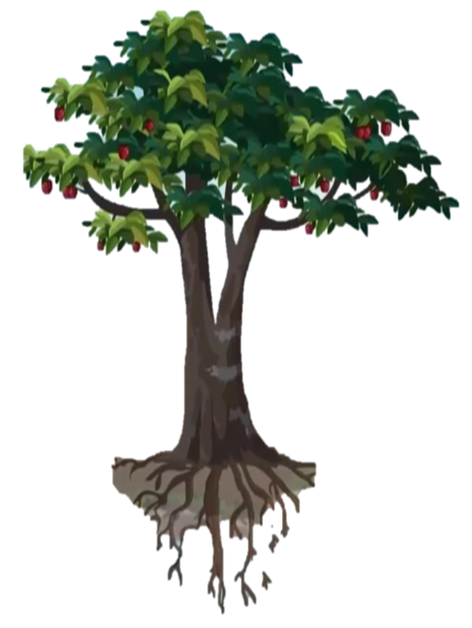
আজকের ক্লাসে সবাইকে....
স্বাগত
2/24/2021
Notes:
আজকের পাঠের আবহ সৃষ্টিতে উদ্দীপনা মূলক এই ছবি সংযোজন করা হলো, শিক্ষক চাইলে তা পরিবর্তন করে নিতে পারেন।

Slide 2
পরিচিতি
আব্দুল মজিদ
সহকারী শিক্ষক
দীঘলবাক উচ্চ বিদ্যালয় ও কলেজ।
নবীগঞ্জ, হবিগঞ্জ ।
abdulmazidjoy91@gmail.com
Mob: 01727779725
শ্রেণিঃ দশম।
বিষয়ঃ জীববিজ্ঞান ।
অধ্যায়ঃ ২ (জীবকোষ ও টিস্যু)
পাঠঃ উদ্ভিদ টিস্যু।
সময়ঃ ৪৫ মিনিট।
2/24/2021
Notes:
স্লাইডটি হাইড করে রাখতে পারেন।

Slide 3
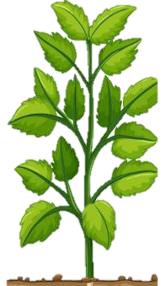
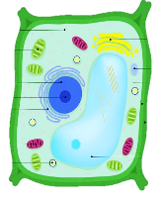
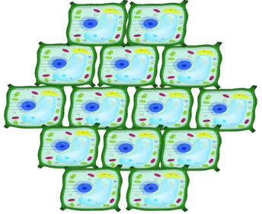
চিত্র (খ) তে একগুচ্ছ কোষকে কী বলা হয় ?
চিত্রে (ক) অংশটির নাম কী ?
(ক)
(খ)
উদ্ভিদ কোষ
উদ্ভিদ টিস্যু বা কলা ।
Notes:
সুবিধাজনক প্রশ্ন করে পাঠ শিরোনাম বের করা যেতে পারে।

Slide 4
আজকের পাঠ...
উদ্ভিদ টিস্যু
Abdul Mazid

Slide 5
শিখনফল
শিখনফল
এই পাঠ শেষে শিক্ষার্থীরা ...
উদ্ভিদ টিস্যু কী তা বলতে পারবে;
উদ্ভিদ টিস্যুর প্রকারভেদ ব্যাখ্যা করতে পারবে;
প্যারেনকাইমা, কোলেনকাইমা ও স্ক্লেরেনকাইমা টিস্যুর বৈশিষ্ট্য
বর্ণনা করতে পারবে।
2/24/2021

Slide 6
কোষগুলো দেখতে কি একই রকম?
এখন বলো, উদ্ভিদ টিস্যু কী ?
চিত্রে কী দেখতে পেলে?
চিত্রের কোষগুলোর উৎপত্তি স্থল কি একই স্থানে ?
একগুচ্ছ কোষ যদি একই স্থান হতে উৎপত্তি হয়ে একই কাজ করে। তবে ঐ কোষগুচ্ছ কে টিস্যু বলে ।
হ্যাঁ, একই রকম তবে ভিন্নও হতে পারে।
হ্যাঁ, একই স্থানে ।
একগুচ্ছ কোষ
Notes:
প্রথম শিখনফল বের করার জন্য ছোট ছোট প্রশ্ন করে শিখনফল অর্জন করা যায়। শিক্ষক অন্য কোন উপায়েও এই কাজটি করতে পারেন।

Slide 7
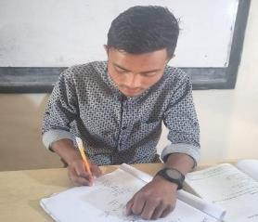
একক কাজ
সময়ঃ ২ মিনিট
উদ্ভিদ টিস্যু কাকে বলে?
Abdul Mazid

Slide 8
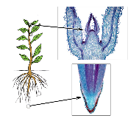
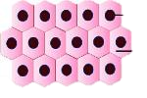
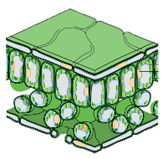
উদ্ভিদ টিস্যু
চিত্রে কয় ধরনের টিস্যু দেখতে পাচ্ছ?
ভাজক টিস্যু
স্থায়ী টিস্যু
যে টিস্যুর কোষগুলো বিভাজনে সক্ষম তাকে ভাজক টিস্যু বলে।
যে টিস্যুর কোষগুলো বিভাজনে অক্ষম তাকে স্থায়ী টিস্যু বলে।
ভাজক টিস্যু কী?
স্থায়ী টিস্যু কী?
Notes:
দ্বিতীয় শিখনফল অর্জনের জন্য চিত্র দেখিয়ে ও অ শিক্ষক এই বিষয়ে আরও কিছু প্রশ্ন করে প্রশ্ন উত্তর পদ্ধতিতে অগ্রসর হতে পারেন।

Slide 9
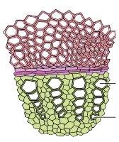
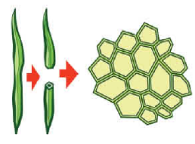
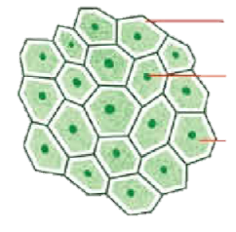
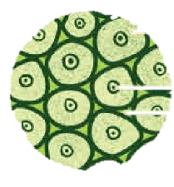
স্থায়ী টিস্যু
যে স্থায়ী টিস্যুর প্রতিটি কোষ আকার, আকৃতি ও গঠনের দিক থেকে অভিন্ন তাকে সরল টিস্যু বলে।
সরল টিস্যু
জটিল টিস্যু
নিঃস্রাবী টিস্যু
প্যারেনকাইমা
কোলেনকাইমা
স্ক্লেরেনকাইমা
কোষের গঠন বৈশিষ্ট্য অনুসারে স্থায়ী টিস্যু তিন প্রকার ।
Notes:
শিক্ষক এই বিষয়ে আরও কিছু প্রশ্ন করে দ্বিতীয় শিখনফলের কাজ টি শেষ করতে পারেন।

Slide 10
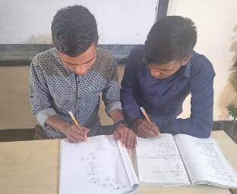
জোড়ায় কাজ
সময়ঃ ৩ মিনিট
২। উদ্ভিদ টিস্যুর প্রকারভেদগুলো লিখ?

Slide 11
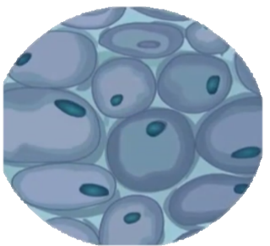
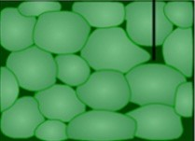
এসব কোষে যখন ক্লোরোপ্লাস্ট থাকে তখন
তাকে কী বলে ?
প্যারেনকাইমা
জলজ উদ্ভিদের বড় বড় বায়ুকুঠুরিযুক্ত
প্যারেনকাইমাকে কী বলে?
এ টিস্যুর প্রধান কাজ কী ?
চিত্রে টিস্যুর কোষগুলো দেখতে কেমন?
এ টিস্যুর কোষগুলো জীবিত, সমব্যাসীয়, পাতলা প্রাচীরযুক্ত ও প্রোটোপ্লাজম পূর্ণ, এদের মধ্যে আন্তঃকোষীয় ফাঁক রয়েছে ।
অ্যারেনকাইমা
ক্লোরেনকাইমা
দেহ গঠন করা, খাদ্য প্রস্তুত করা, খাদ্য সঞ্চয় করা এবং
খাদ্য দ্রব্য পরিবহন করা।
Notes:
শিক্ষক এই বিষয়ে আরও কিছু প্রশ্ন করে প্রশ্ন উত্তর পদ্ধতিতে অগ্রসর হতে পারেন। এখানে প্যারেনকাইমার প্রথম চিত্রটি অংকন করতে বলতে পারেন , যাতে চিত্রট মনে থাকে ।

Slide 12
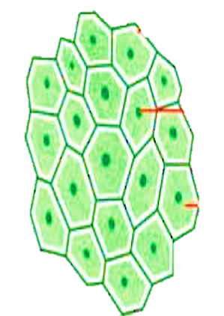
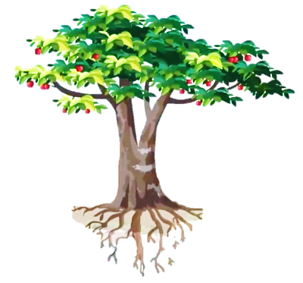
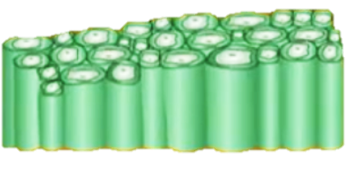
এদেরকে উদ্ভিদের কোন অংশে পাওয়া যায়?
এ টিস্যুর কোষগুলো দেখতে কেমন?
কোলেনকাইমা
এ টিস্যুর প্রধান কাজ কী ?
উদ্ভিদের পাতার শিরা ও পত্রবৃন্তে পাওয়া যায়।
খাদ্য প্রস্তুত ও উদ্ভিদ দেহকে দৃঢ়তা প্রদান করা।
লম্বাটে, সজীব এবং কোষপ্রাচীর অসমভাবে পুরো। প্রোটোপ্লাজম পূর্ণ, কোষপ্রান্ত চৌকোনাকার, সরু ও তির্যক হতে পারে।
Notes:
তৃতীয় শিখনফল অর্জনের জন্য চিত্র দেখিয়ে ছোট ছোট প্রশ্ন করে কাজটি শেষ করতে পারেন । এমনকি শিক্ষক শিক্ষার্থীদের সহযোগীতায় কোলেনকাইমা টিস্যুর বৈশিষ্ট্যটুকু অর্জন করিয়ে নিতে পারেন।

Slide 13
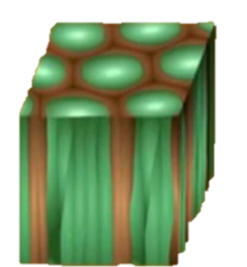
কোলেনকাইমা
এ টিস্যুর প্রধান কাজ কী ?
এ টিস্যুর কোষগুলো দেখতে কেমন?
লিগনিনযুক্ত, পুরো কোষপ্রাচীর বিশিষ্ট, প্রোটোপ্লাজমবিহীন এবং কোষগুলো
শক্ত ও অনেক লম্বাটে।
উদ্ভিদ দেহকে দৃঢ়তা প্রদান, পানি ও খনিজ লবন পরিবহন করা ।

Slide 14
চলো একটি ভিডিও এর মাধ্যমে সরল টিস্যুর বৈশিষ্ট্যগুলো আবার জেনে নেই।
Notes:
ভিডিও দেখিয়ে সরল টিস্যুর গঠন ও কাজ মনোযোগ সহকারে মনে রাখার জন্য বলতে পারেন। এই সময় সবাই মনোযোগ দিচ্ছে কিনা তা পর্যক্ষন করুন।

Slide 15
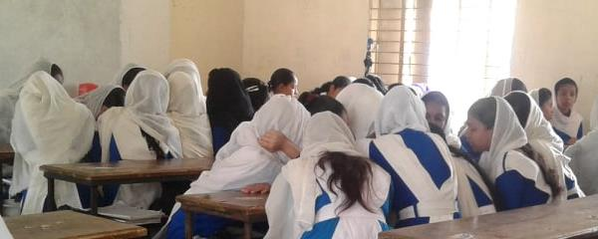
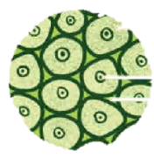
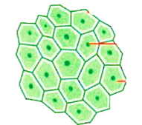
দলগত কাজ
সময়ঃ ৫ মিনিট
A
B
c
চিত্র A, B ও C টিস্যুগুলোর বৈশিষ্ট্য লিখে বোর্ডে উপস্থাপন কর ।
Notes:
দলীয়কাজে ছাত্রছাত্রী মনোযোগ সহকারে অংশগ্রহনের সুযোগ করে দিন । ধন্যবাদ।

Slide 16
মূল্যায়ন
$একগুচ্ছ কোষ যদি একই স্থান হতে উৎপত্তি হয়ে$
$$একই কাজ করে তাকে−$$
(ক) কোষ বলে।
(খ) টিস্যু বলে।
(গ) প্যারেনকাইমা বলে ।
(ঘ) ক্লোরেনকাইমা বলে।
কোন টিস্যুর কোষ শক্ত ও লম্বা ?
(ক) প্যারেনকাইমা ।
(খ) কোলেনকাইমা ।
(গ) স্ক্লেরেনকাইমা
(ঘ) অ্যারেনকাইমা ।
সঠিক উত্তর পেতে হলে অপসনের (ক,খ,গ,ঘ) ঘরে ক্লিক করুন ?
Notes:
মূল্যায়নকাজে, উত্তর গুলো পাওয়ার জন্য ডানদিকের অপসনের ঘরে ক্লিক করুন । ধন্যবাদ ।

Slide 17
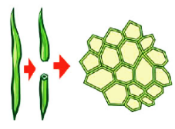
মূল্যায়ন
নিচের কোনটি সঠিক ?
(ক) i, ii
চিত্রের টিস্যুর কোষগুলো--
(খ) i, iii
(গ) ii, iii
i. লিগনিনযুক্ত, প্রোটোপ্লাজম বিহীন।
(ঘ) i, ii, ও iii
ii. কোষ প্রাচীর পুরো ও লম্বা ।
iii. খাদ্য সঞ্চয় করা প্রধান কাজ।
সঠিক উত্তর পেতে হলে অপসনের (ক,খ,গ,ঘ) ঘরে ক্লিক করুন ?
Notes:
মূল্যায়নকাজে, উত্তর গুলো পাওয়ার জন্য ডানদিকের অপসনের ঘরে ক্লিক করুন । ধন্যবাদ ।

Slide 18
প্রশ্নোত্তর পর্ব
তোমাদের কোন প্রশ্ন থাকলে বলতে পারো
Notes:
হাতে সময় থাকলে স্লাইড টি রেখে প্রশ্ন আহব্বান করা যেতে পারে। তারা কোন বিষয়টি বুঝতে পারেনি বুঝিয়ে দিতে পারেন।

Slide 19
গুরুত্বপূর্ণ শব্দ সমূহঃ
ভাজক টিস্যু
স্থায়ী টিস্যু
ক্লোরেনকাইমা
অ্যারেনকাইমা
প্যারেনকাইমা
কোলেনকাইমা
স্ক্ল্বেরেনকাইমা
Notes:
এই শব্দগুলো যাতে শিক্ষার্থীরা খাতায় লিখে নেয় সে দিকে খেয়াল রাখবেন।

Slide 20
বাড়ির কাজ
১। উদ্ভিদের পাতার শিরা ও পত্রবৃন্তে যে টিস্যু থাকে তার
গঠন ও বৈশিষ্ট্য বর্ণনা কর (চিত্রসহ)।
Notes:
বাড়ির কাজ সবাই লিখে নিলো কিনা পর্যবেক্ষন করুন।

Slide 21
সবাইক অনেক অনেক
ধন্যবাদ
সবাইকে অনেক অনেক

